Slide 1


Slide 2


Slide 3


Slide 4
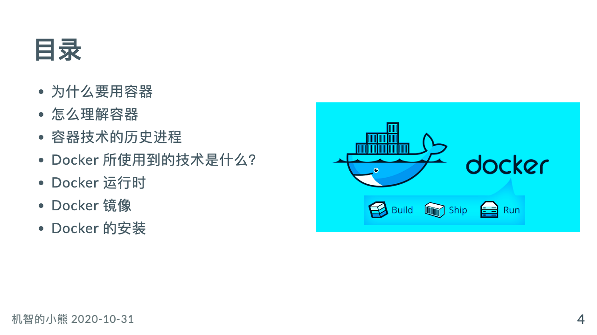

Slide 5
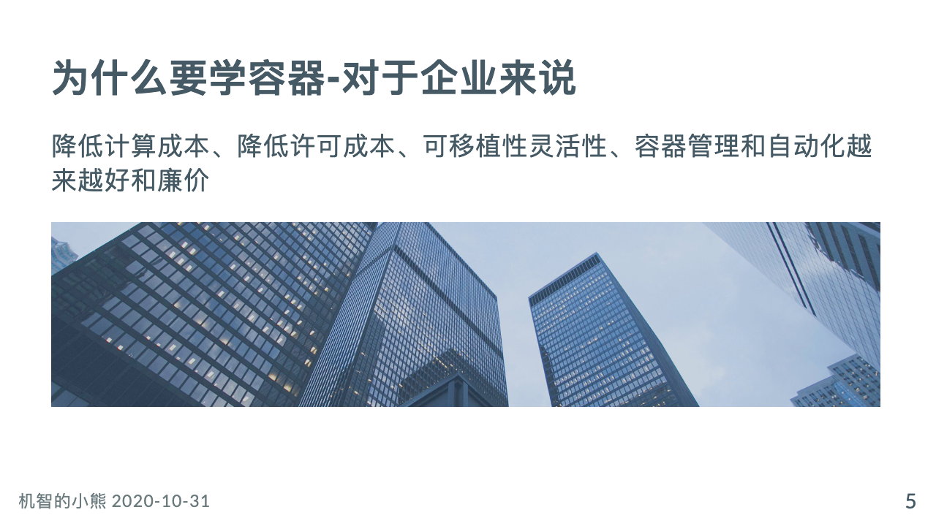
Notes:
存储、内存、cpu 高利用率 发行版本许可 在各云服务商之间迁移 应用容器市场容器管理和自动化领域激烈竞争，竞争将大大降低成本，而产品的功能和优势逐渐上升。

Slide 6
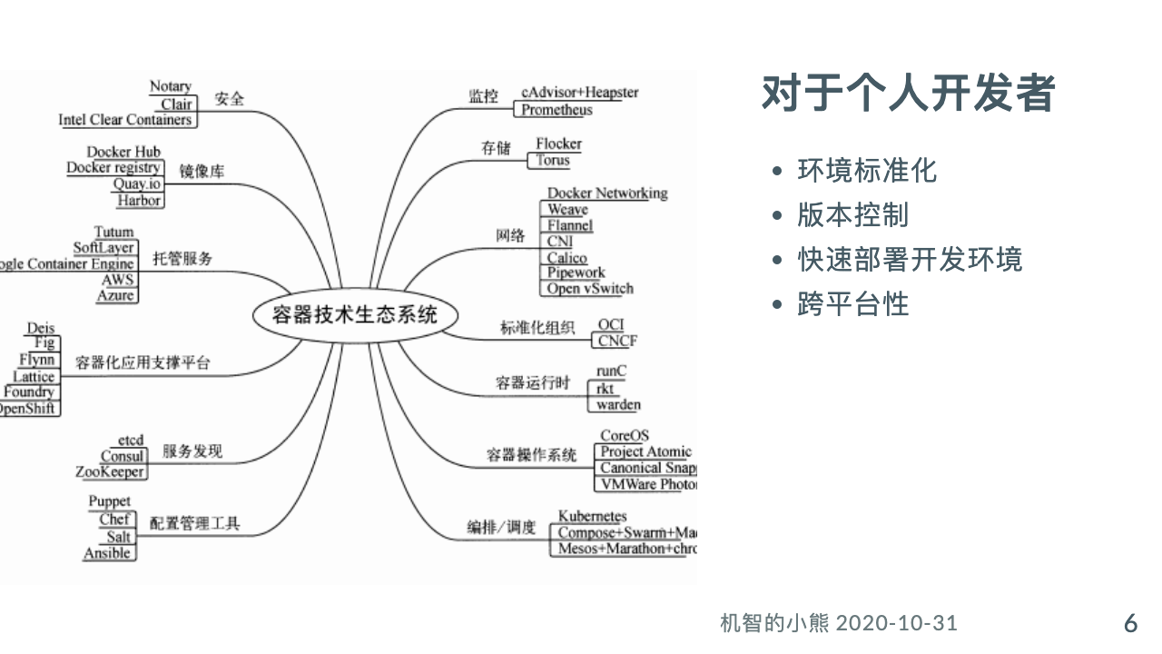
Notes:
开发与测试、线上环境的统一

Slide 7
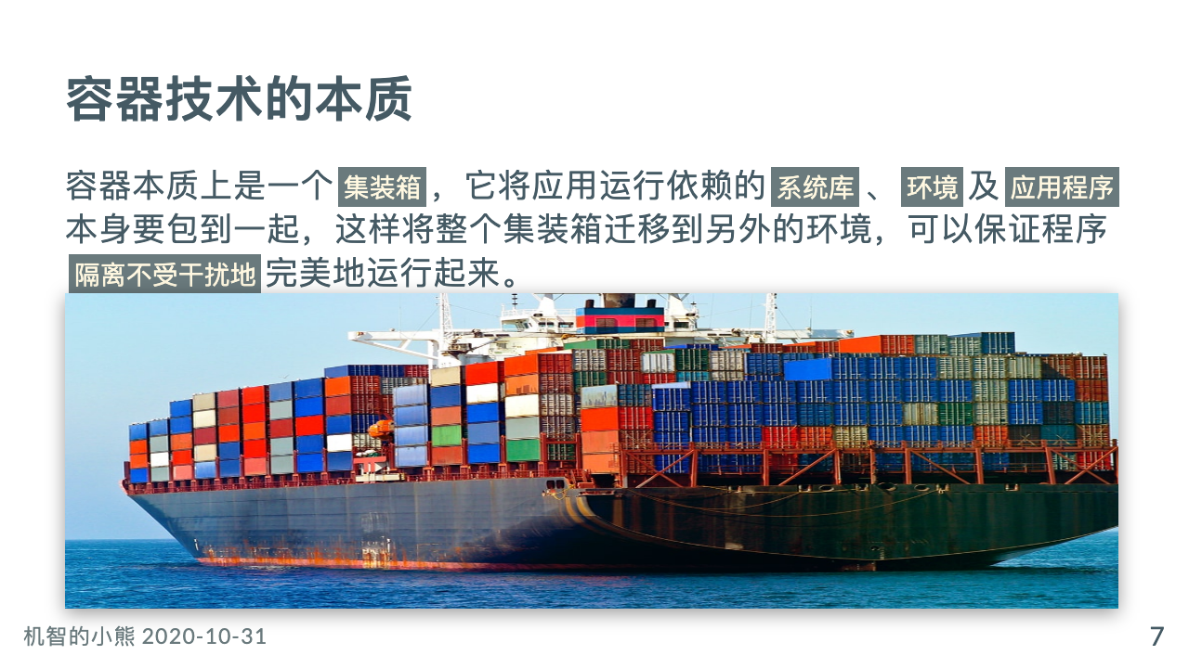

Slide 8
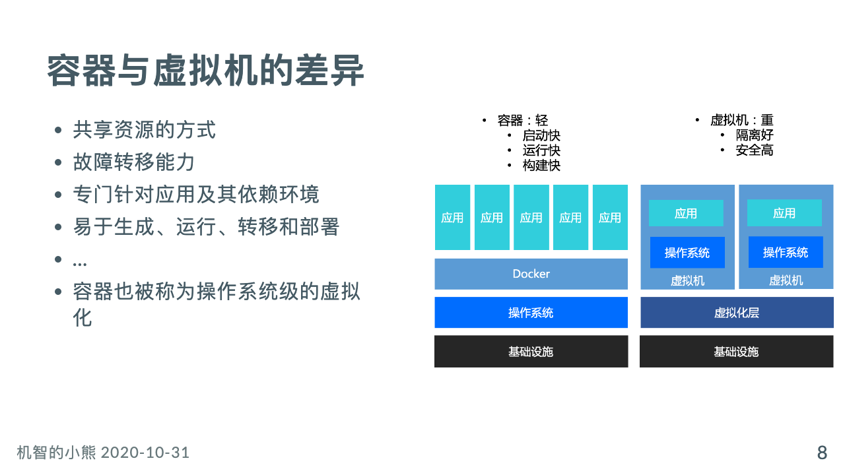

Slide 9
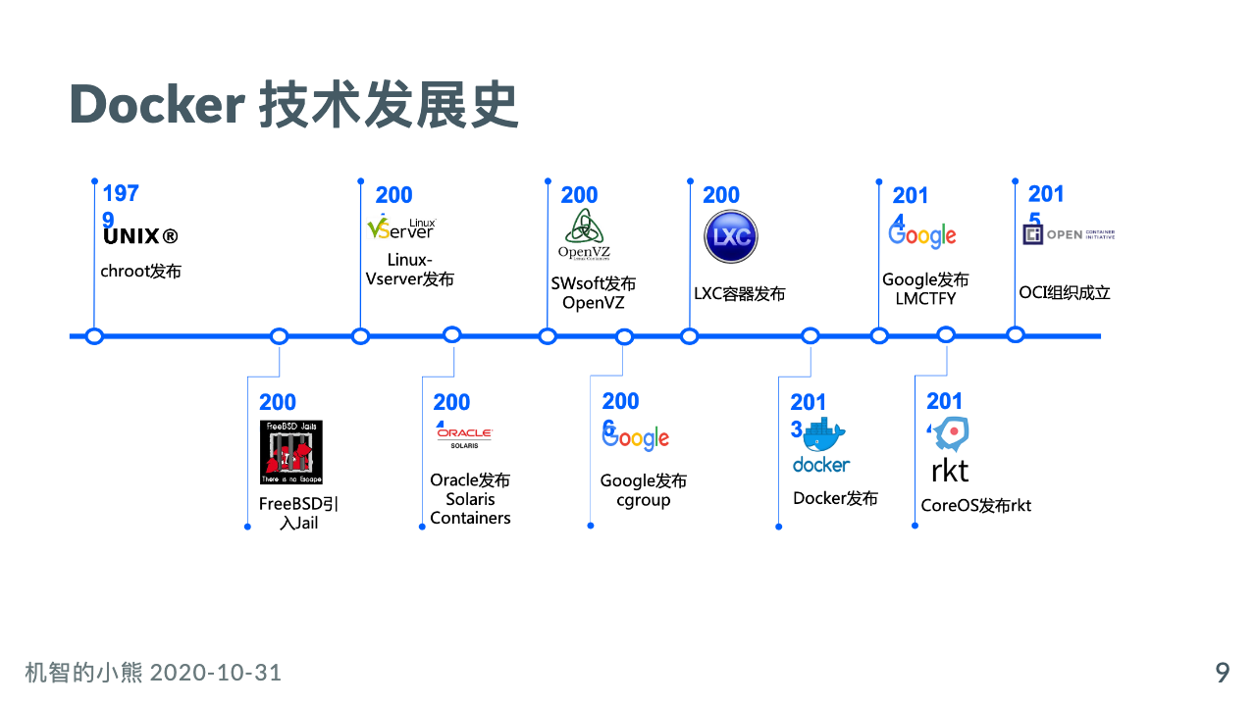

Slide 10
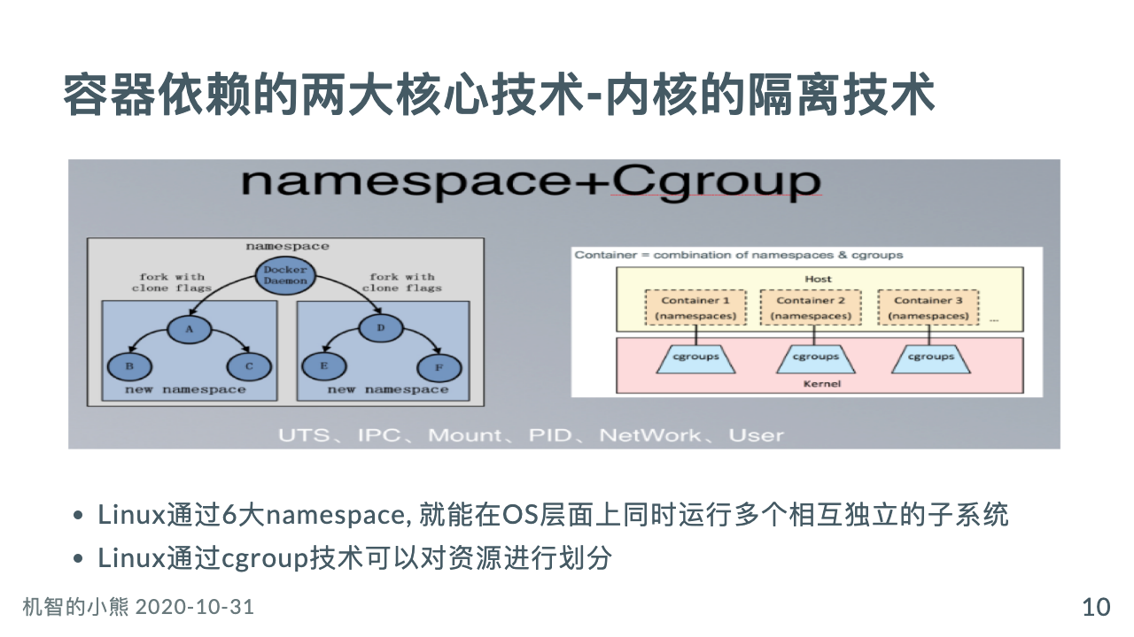

Slide 11
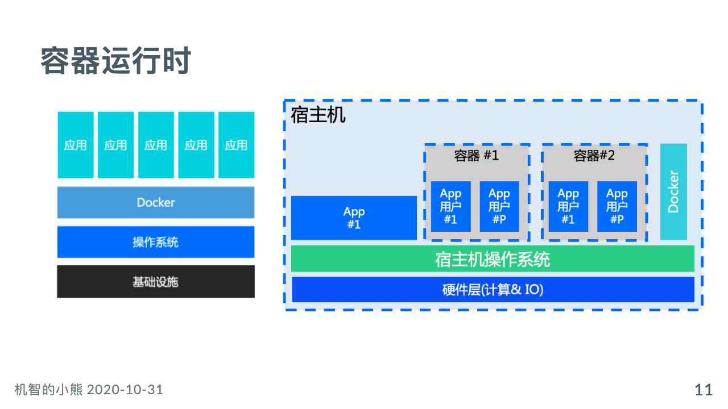

Slide 12
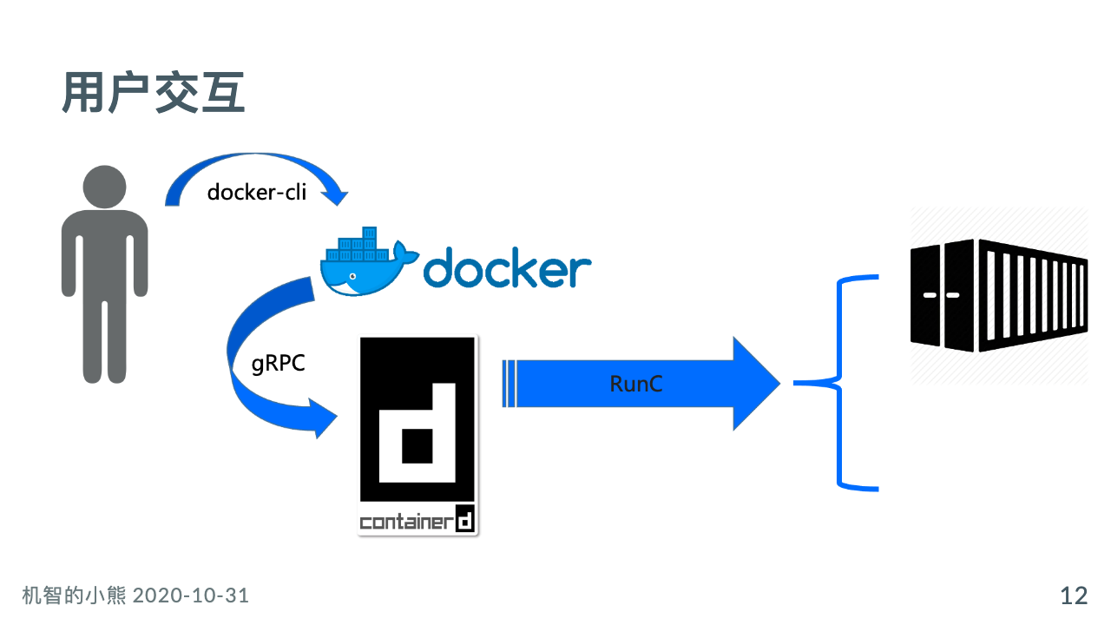

Slide 13
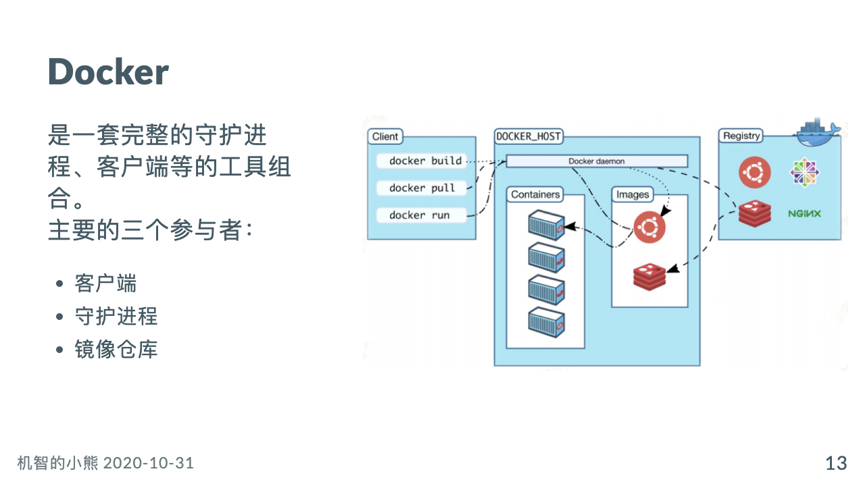

Slide 14
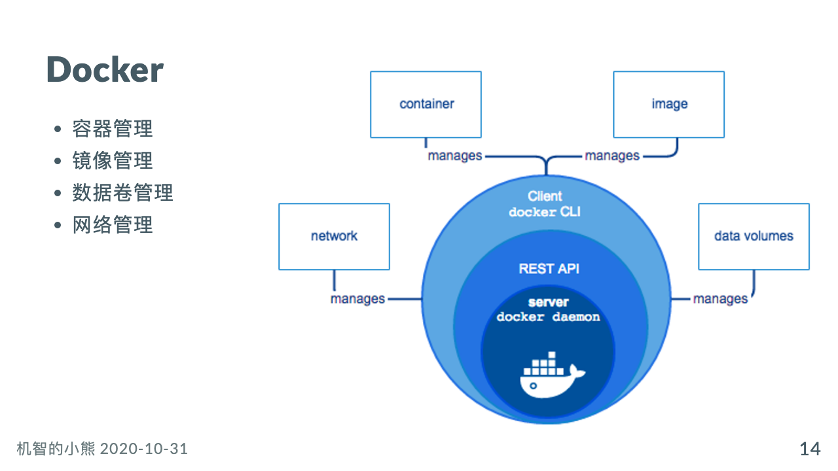

Slide 15
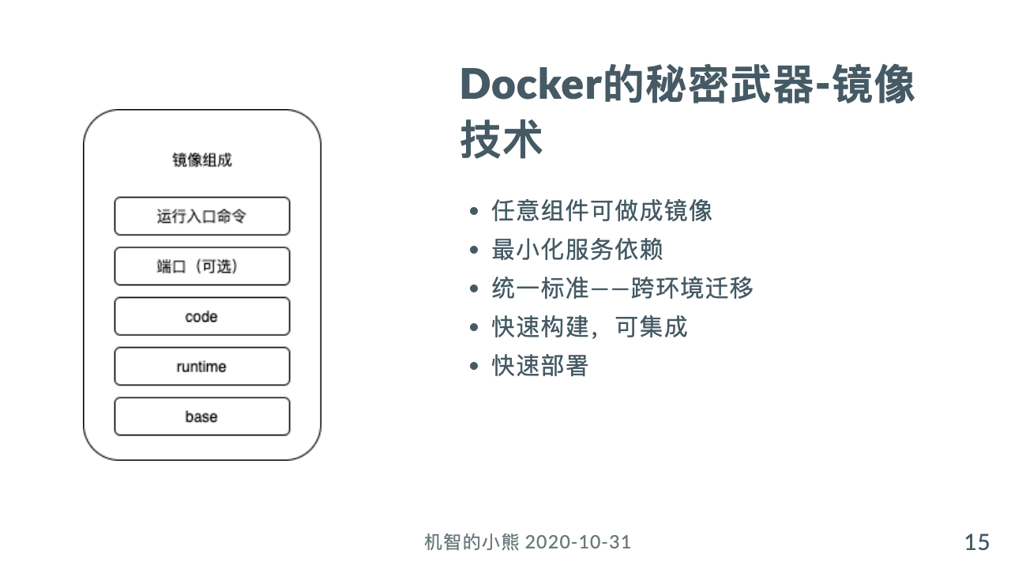

Slide 16
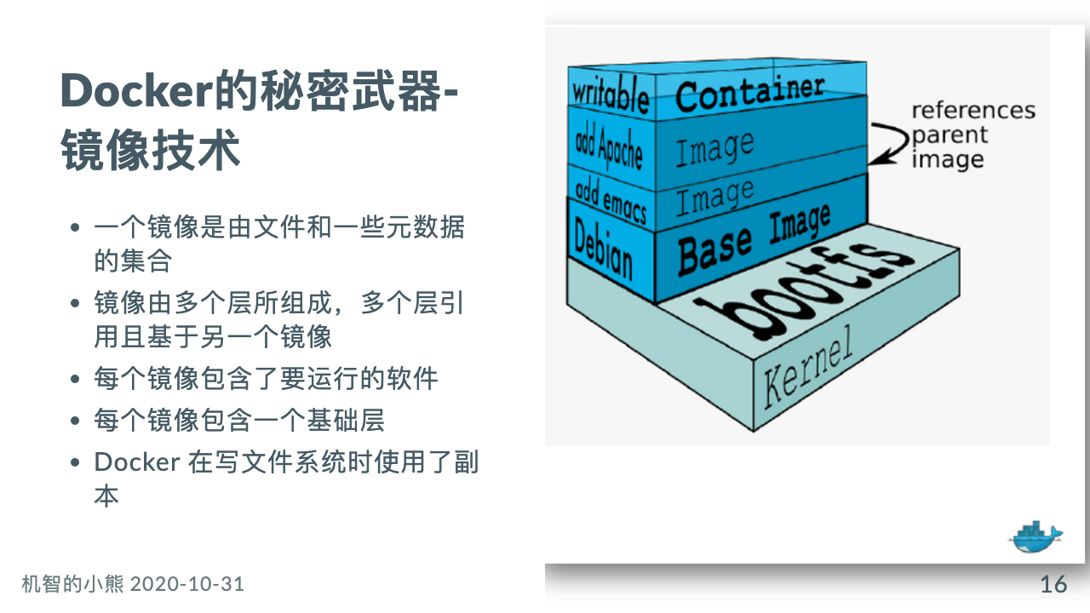

Slide 17
